Slide 1
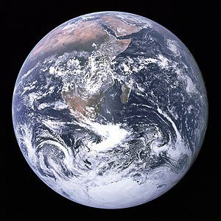
Φυσικό περιβάλλον
Το φυσικό περιβάλλον περιλαμβάνει όλους τους ζωντανούς οργανισμούς (έμβια ύλη) και την άβια ύλη που βρίσκονται με φυσικό τρόπο στη Γη.

Slide 2
Στο φυσικό περιβάλλον μπορούμε να κατατάξουμε πλήρεις οικολογικές μονάδες, τα οικοσυστήματα, αλλά και παγκόσμιους φυσικούς πόρους όπως ο αέρας και το νερό
Υπό αυτή την άποψη, το φυσικό περιβάλλον δεν είναι αποτέλεσμα ανθρώπινων δραστηριοτήτων και διαφοροποιείται από το δομημένο περιβάλλον, στο οποίο συγκαταλέγονται οι γεωγραφικές περιοχές που δέχονται σημαντική επιρροή από τον Άνθρωπο.

Slide 3
Μετά τη βιομηχανική επανάσταση έχει παρατηρηθεί μεγάλη ανθρώπινη παρέμβαση στο φυσικό περιβάλλον, τόσο στα αστικά κέντρα όσο και στην ύπαιθρο, λόγω της τεχνολογικής εξέλιξης και της οικονομικής ανάπτυξης. Στις μεγάλες πόλεις συγκεντρώνεται ένας τεράστιος αριθμός ανθρώπων, σε μια πολύ μικρή όμως έκταση. Έτσι, οι δραστηριότητες των ανθρώπων αυτών αθροίζονται συνεχώς και φτάνουν σε τέτοιο σημείο που το φυσικό περιβάλλον δεν μπορεί να τις αντιμετωπίσει, με αποτέλεσμα την εμφάνιση οικολογικών προβλημάτων.

Slide 4
Έτσι ρυπαίνεται η ατμόσφαιρα και οι υδάτινοι πόροι, κυρίως από τις καύσεις στους κινητήρες των μέσων μεταφοράς (οχημάτων), στους καυστήρες των κατοικιών και στις βιομηχανικές εγκαταστάσεις.
Με ανάλογο τρόπο ρυπαίνονται και τα ύδατα των θαλασσών και των ποταμών, τα απορρίμματα αυξάνονται συνεχώς (συμπεριλαμβανομένων επικίνδυνων για την υγεία τοξικών και πυρηνικών αποβλήτων),
ενώ καταστρέφεται και το έδαφος, διότι οι ανάγκες των ανθρώπων είναι όλο και περισσότερες και έτσι εκχερσώνονται εκτάσεις για οικοδόμηση κτηρίων ή καλλιέργεια (π.χ. αποδάσωση).
Άλλα συναφή προβλήματα είναι η τρύπα του όζοντος, η όξινη βροχή, η παγκόσμια θέρμανση, η μείωση της βιοποικιλότητας και η αναμενόμενη εξάντληση των ορυκτών καυσίμων.

Slide 5
Μετά τη δεκαετία του 1960, με την εμφάνιση του
οικολογικού κινήματος,
των πράσινων πολιτικών κομμάτων,
της επιστήμης των μηχανικών περιβάλλοντος και
εννοιών όπως η αειφόρος ανάπτυξη ή οι οικοκοινότητες,
λαμβάνει χώρα μία προσπάθεια για την επίλυση των εν λόγω περιβαλλοντικών προβλημάτων.

Slide 6
Περιβαλλοντικά προβλήματα
Οικολογικά προβλήματα ή περιβαλλοντικά προβλήματα ονομάζονται οι διαταραχές στη γήινη βιόσφαιρα και στο φυσικό περιβάλλον οι οποίες συνηθίζεται να αποδίδονται στην ανθρώπινη δραστηριότητα. Στον βαθμό που τα οικολογικά προβλήματα απειλούν την επιβίωση ενός πληθυσμού, οδηγούν σε μία οικολογική κρίση.

Slide 7
Προβλήματα
Φαινόμενο του θερμοκηπίου
Ορισμένοι ρύποι όπως το διοξείδιο του άνθρακα, ενεργούν όπως τα πλαστικά καλύμματα ενός θερμοκηπίου επιτρέποντας την είσοδο των ηλιακών ακτίνων, αλλά εμποδίζοντας την έξοδο της θερμότητας. Αυτό το θερμικό φράγμα έχει ήδη αλλάξει το κλίμα της Γης.

Slide 8
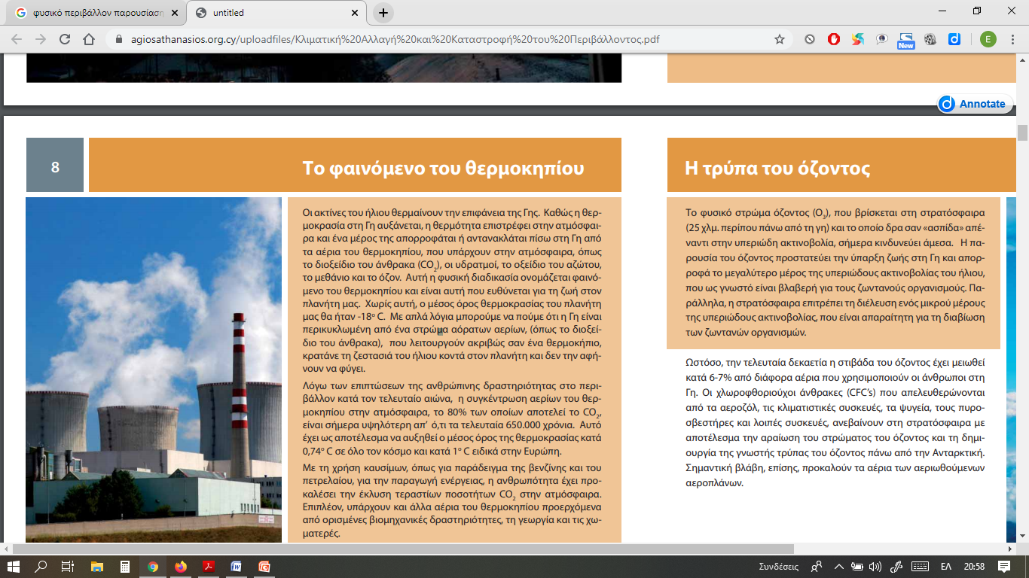

Slide 9
Τρύπα του όζοντος
Το στρώμα του όζοντος της στρατόσφαιρας που προστατεύει τη Γη από την υπεριώδη ακτινοβολία υφίσταται αλλοίωση. Οι χλωροφθοριούχοι άνθρακες (όπως το φρεόν) που απελευθερώνονται από τα αεροζόλ, τα εργοστάσια, τις κλιματιστικές συσκευές, τα ψυγεία κ.α. ταξιδεύουν στη στρατόσφαιρα και μέσα από πολύπλοκες αντιδράσεις καταστρέφουν το όζον, επιτρέποντας στην υπεριώδη ακτινοβολία να περάσει την ατμόσφαιρα και να φθάσει ως την επιφάνεια της Γης και να βλάψει τους ζωντανούς οργανισμούς.Το λιώσιμο των πάγων στους πόλους είναι επίσης ένα πολύ σημαντικό πρόβλημα.

Slide 10
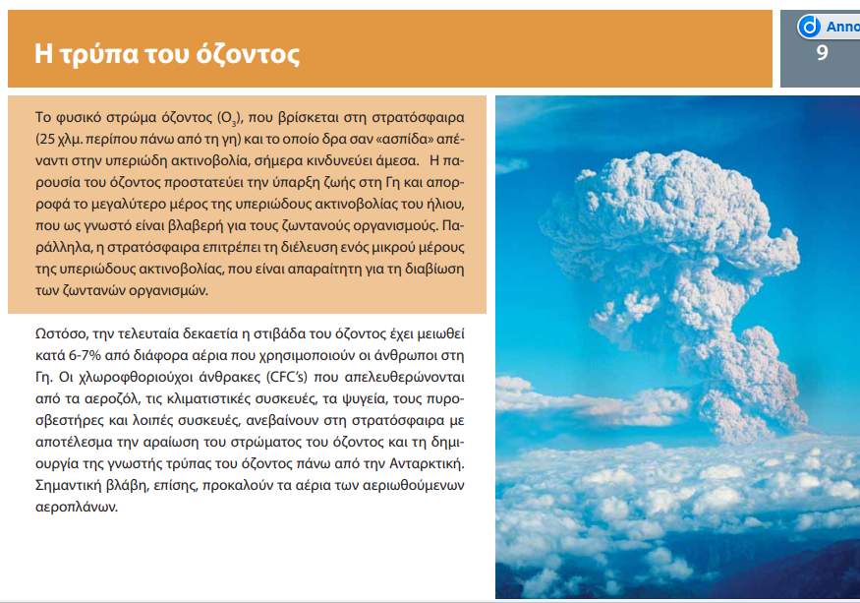

Slide 11
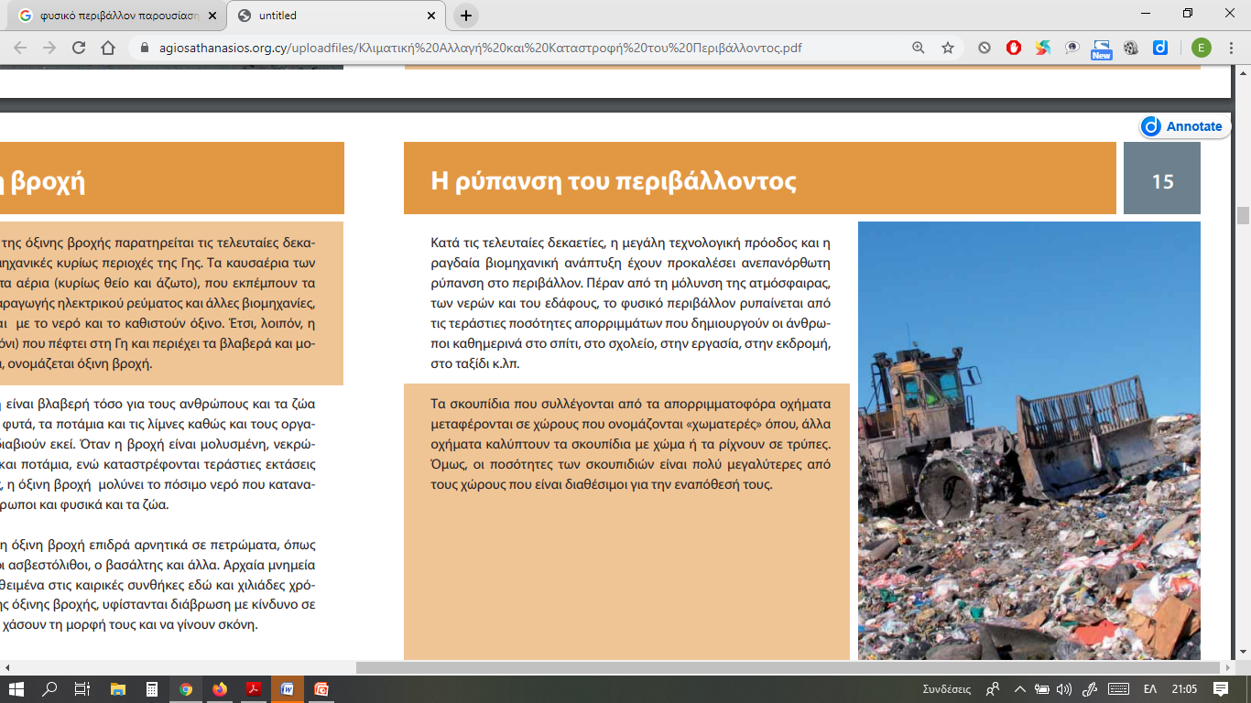

Slide 12
Ατμοσφαιρική ρύπανση
Δισεκατομμύρια τόνοι ρύπων εκπέμπονται κάθε χρόνο στην ατμόσφαιρα. Όλοι αυτοί οι ρύποι δεν χάνονται στον ουρανό, αλλά αφού προκαλέσουν ασφυξία στις πόλεις και επιδεινώσουν το φαινόμενο του θερμοκηπίου, ξαναπέφτουν στη Γη με τη μορφή της όξινης βροχής.

Slide 13
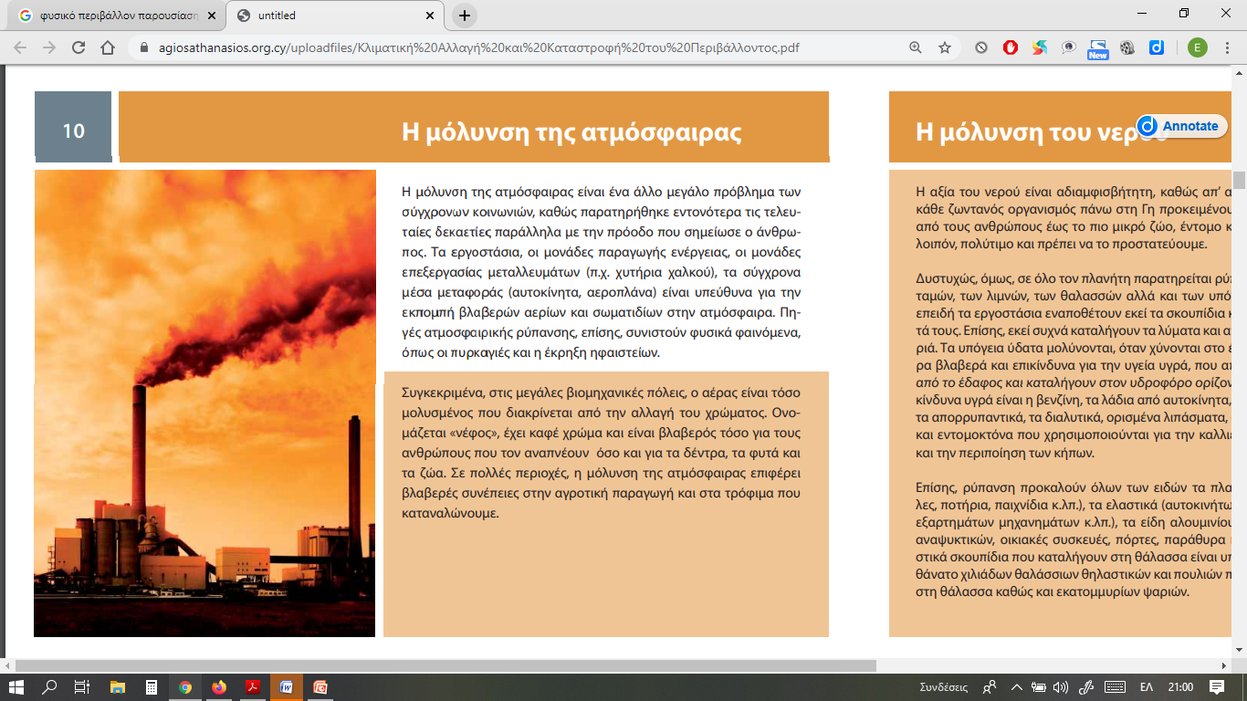

Slide 14
Ρύπανση των υδάτων
Η ρύπανση των υδάτων μπορεί να οριστεί με πολλούς τρόπους (Woodford, 2016^{[1]}). Σύμφωνα με τον ΟΗΕ η ρύπανση των υδάτων είναι «η άμεση ή έμμεση διοχέτευση από τον άνθρωπο στο υδάτινο περιβάλλον ύλης ή ενέργειας με επιβλαβή αποτελέσματα για τους οργανισμούς». Ρύπανση αποτελεί κάθε άμεση ή έμμεση εισαγωγή ουσιών ή ενέργειας στο υδάτινο περιβάλλον που έχει βλαβερή επίδραση στους οργανισμούς, είναι επικίνδυνη για την ανθρώπινη υγεία και τέλος αλλοιώνει την ποιότητα του νερού και υποβαθμίζει τις δυνατότητες χρήσης του. Η ρύπανση των υδάτων δημιουργείται με την απελευθέρωση στο υδάτινο περιβάλλον ουσιών οι οποίες είτε διαλύονται είτε κατακάθονται στον πυθμένα και οι οποίες επιφέρουν αλλαγή στα φυσικά, χημικά και βιολογικά χαρακτηριστικά των επιφανειακών νερών^{[2]}.

Slide 15
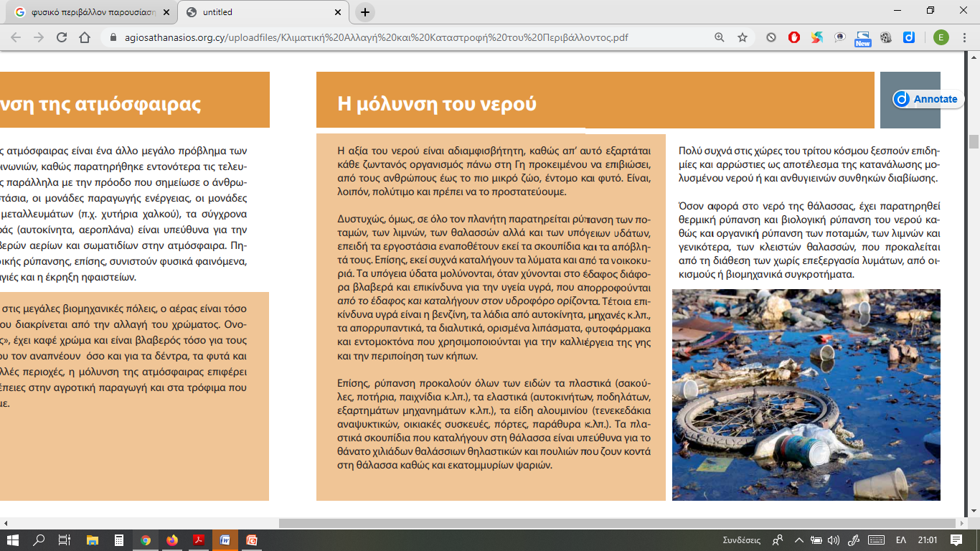

Slide 16
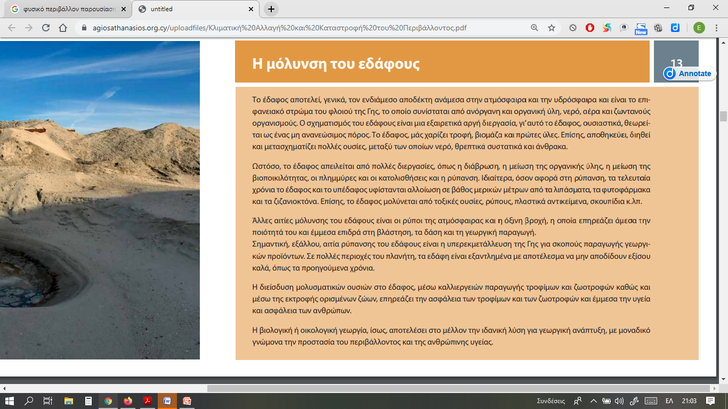

Slide 17
Aπόβλητα
Λέγεται πως ο όγκος των παραγόμενων στις ανθρώπινες κοινωνίες αποβλήτων θα μπορούσε να γεμίσει σήμερα 28 εκατομμύρια βαγόνια· ο αριθμός αυτός ολοένα και αυξάνεται. Τριακόσιες περιοχές στην Ευρώπη και την Αμερική, όπου απορρίπτονται τοξικά και πυρηνικά απόβλητα εμφανίζουν δείκτες υψηλής επικινδυνότητας. Στις περισσότερες χωματερές δεν τηρούνται ούτε οι στοιχειώδεις προδιαγραφές υγειονομικής ταφής. Τα απόβλητα επομένως συνιστούν έναν πολύ σημαντικό παράγοντα της περιβαλλοντικής ρύπανσης.

Slide 18
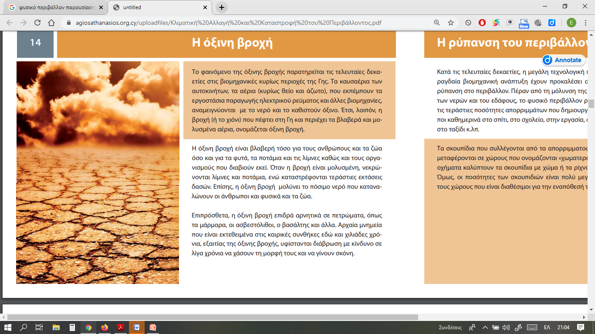

Slide 19
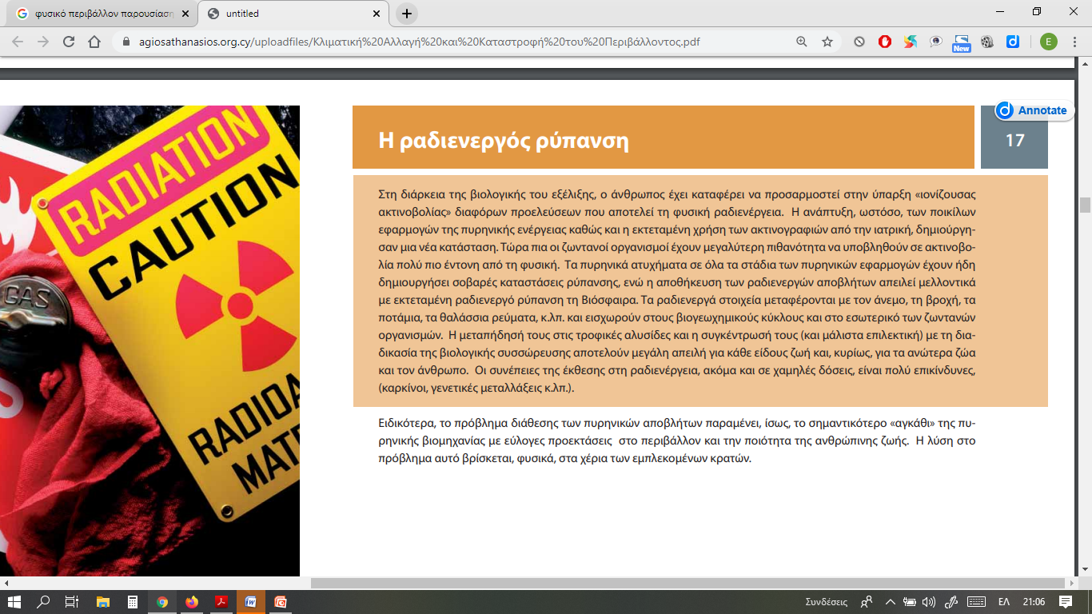

Slide 20
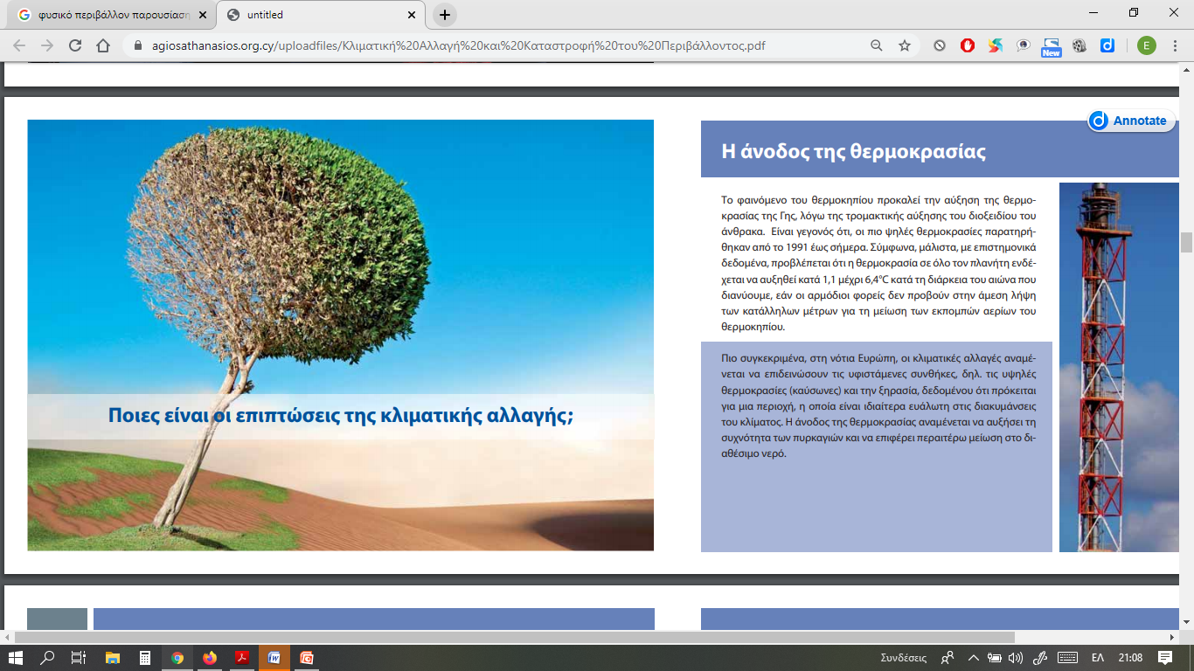

Slide 21
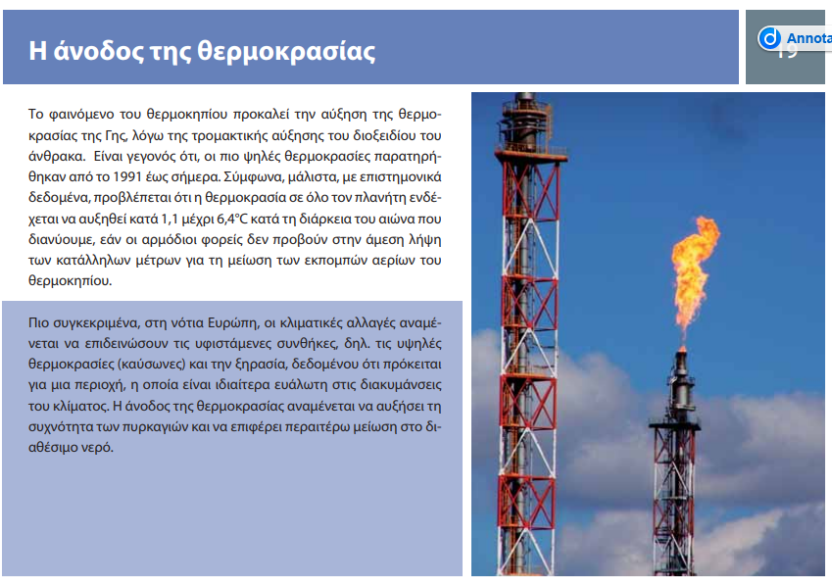

Slide 22
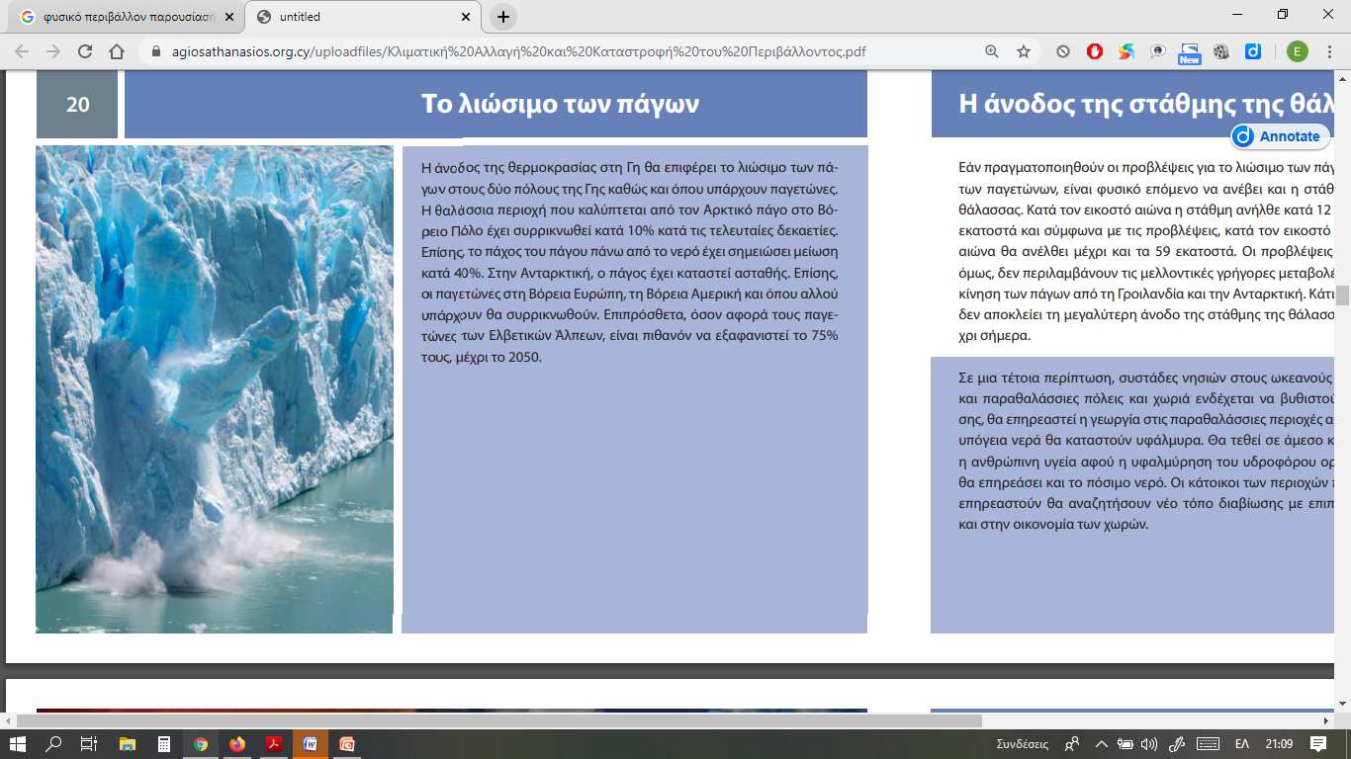

Slide 23
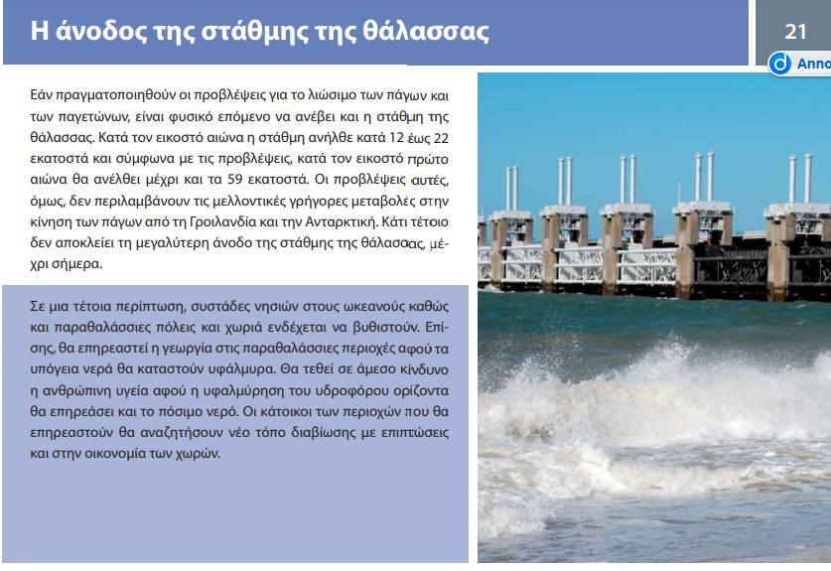

Slide 24
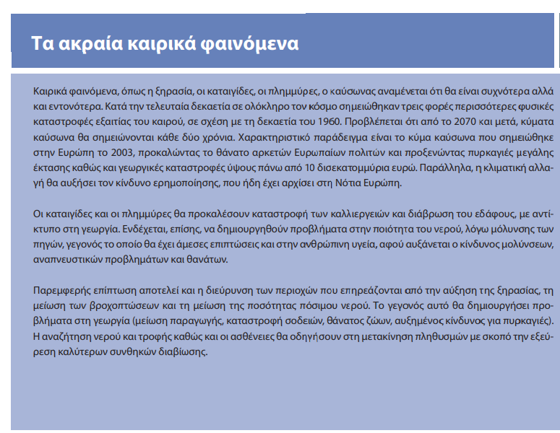

Slide 25
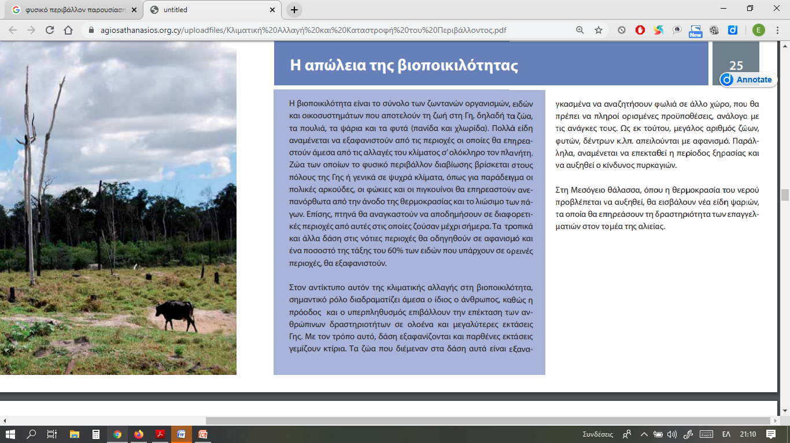

Slide 26
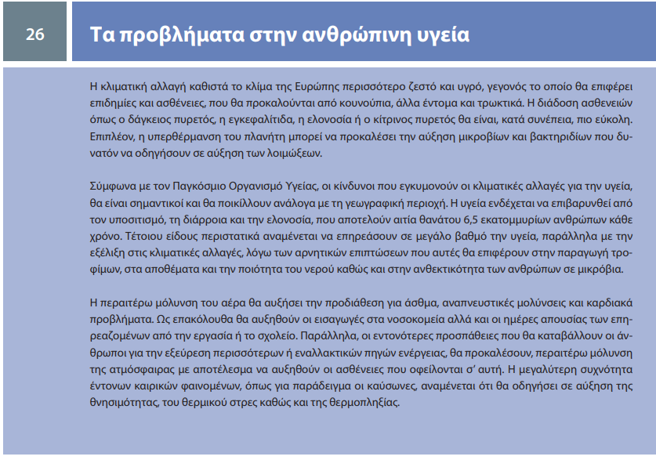

Slide 27
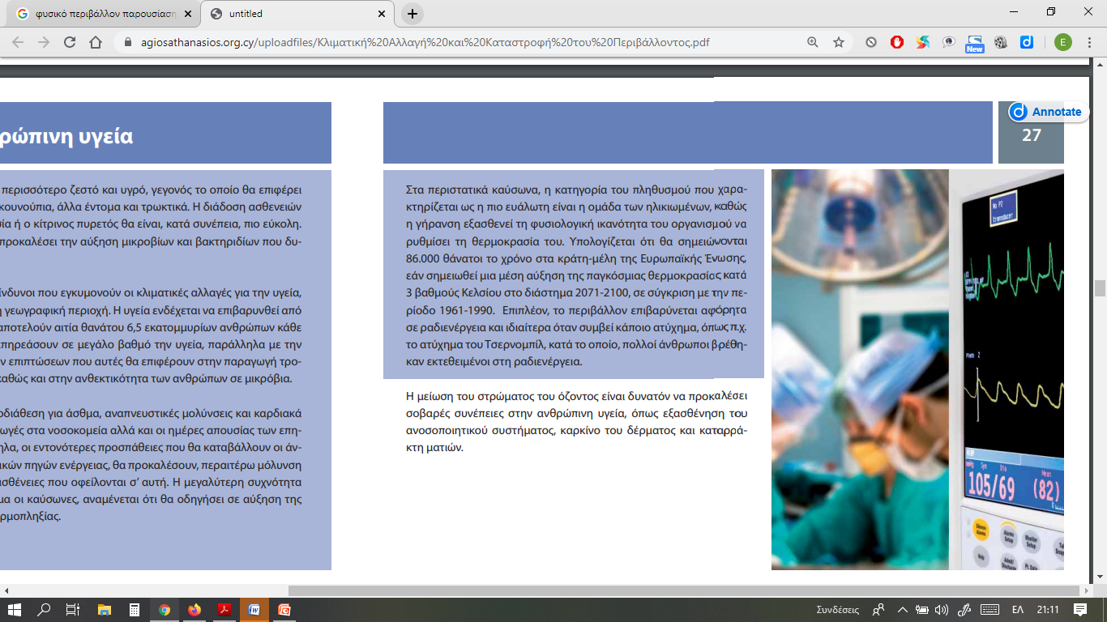

Slide 28
Πηγές:
https://el.wikipedia.org/wiki/%CE%A6%CF%85%CF%83%CE%B9%CE%BA%CF%8C_%CF%80%CE%B5%CF%81%CE%B9%CE%B2%CE%AC%CE%BB%CE%BB%CE%BF%CE%BD
https://el.wikipedia.org/wiki/%CE%A0%CE%B5%CF%81%CE%B9%CE%B2%CE%B1%CE%BB%CE%BB%CE%BF%CE%BD%CF%84%CE%B9%CE%BA%CE%AC_%CF%80%CF%81%CE%BF%CE%B2%CE%BB%CE%AE%CE%BC%CE%B1%CF%84%CE%B1
https://www.agiosathanasios.org.cy/uploadfiles/%CE%9A%CE%BB%CE%B9%CE%BC%CE%B1%CF%84%CE%B9%CE%BA%CE%AE%20%CE%91%CE%BB%CE%BB%CE%B1%CE%B3%CE%AE%20%CE%BA%CE%B1%CE%B9%20%CE%9A%CE%B1%CF%84%CE%B1%CF%83%CF%84%CF%81%CE%BF%CF%86%CE%AE%20%CF%84%CE%BF%CF%85%20%CE%A0%CE%B5%CF%81%CE%B9%CE%B2%CE%AC%CE%BB%CE%BB%CE%BF%CE%BD%CF%84%CE%BF%CF%82.pdf

